Slide 1
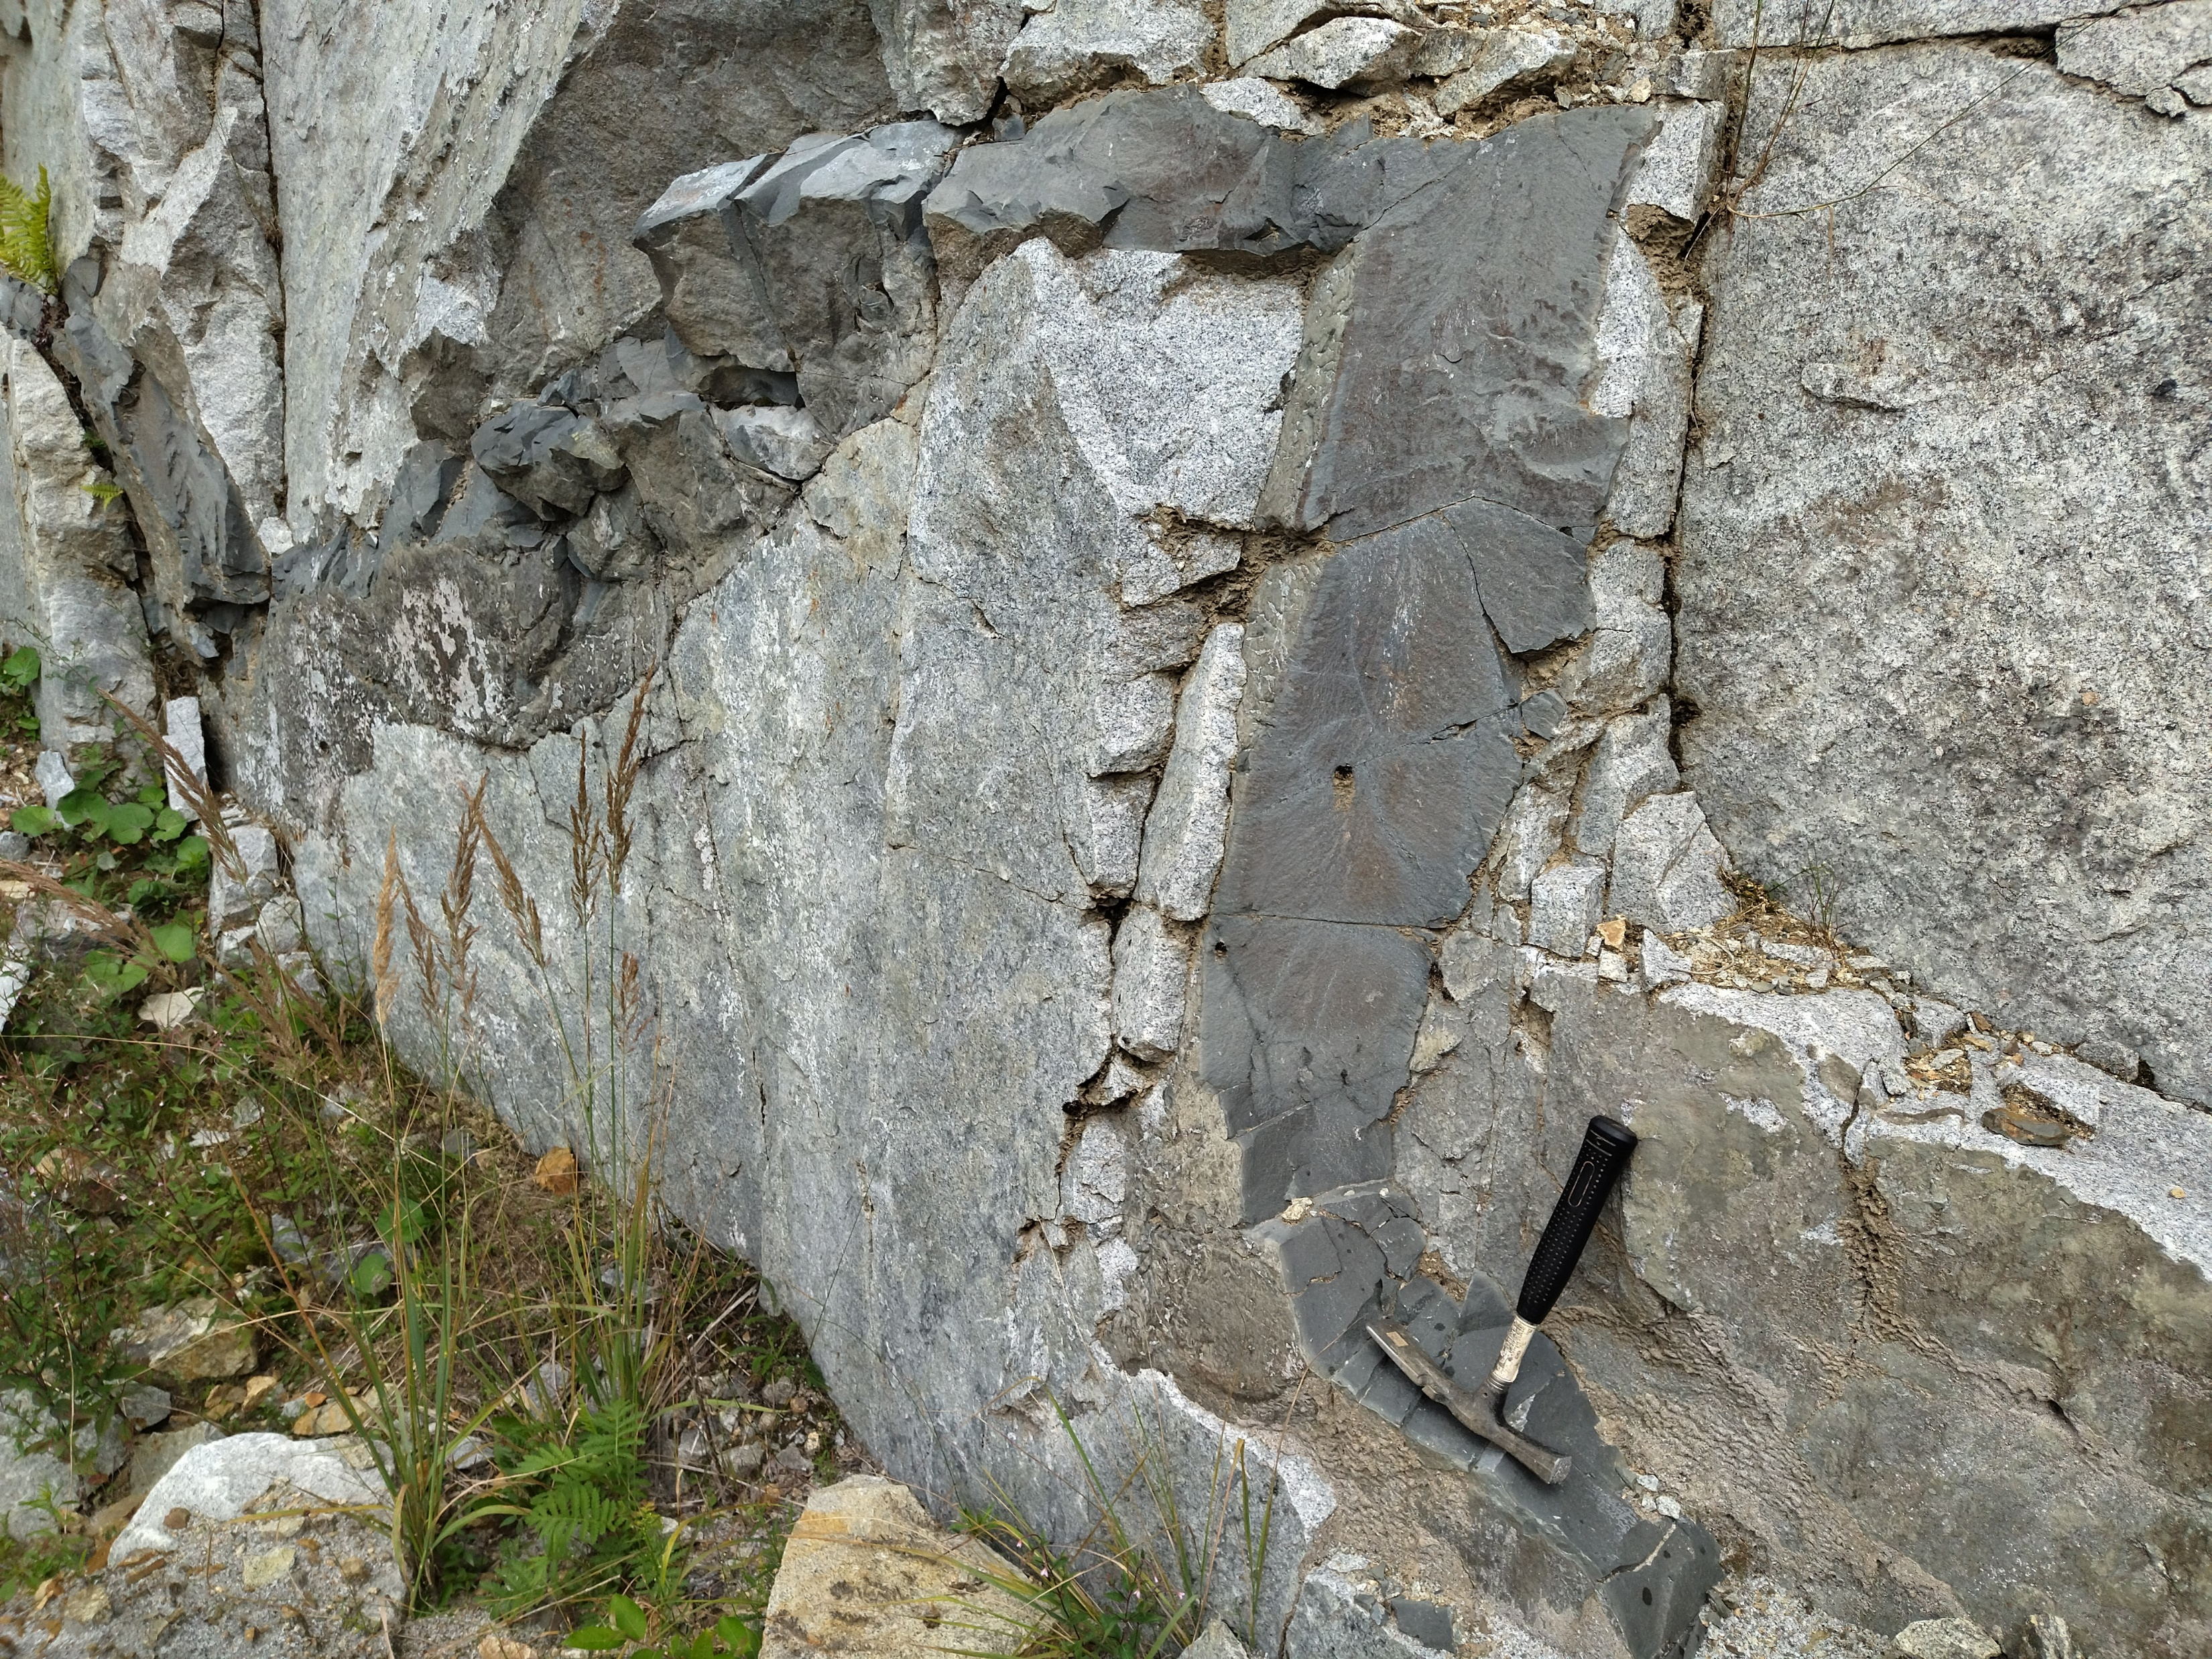
NOVÉ LOKALITY SUBVULKANICKÝCH HORNIN.. VE VÝCHODNÍ ČÁSTI CENTRÁLNÍHO. MOLDANUBICKÉHO PLUTONU.... Adam Zachař & Přemysl Pořádek....
Konference Geopark Telč .
23.4. 2024.

Slide 2
Studovaná oblast
PRAHA
BRNO
mikrogranit
lamprofyr

Slide 3
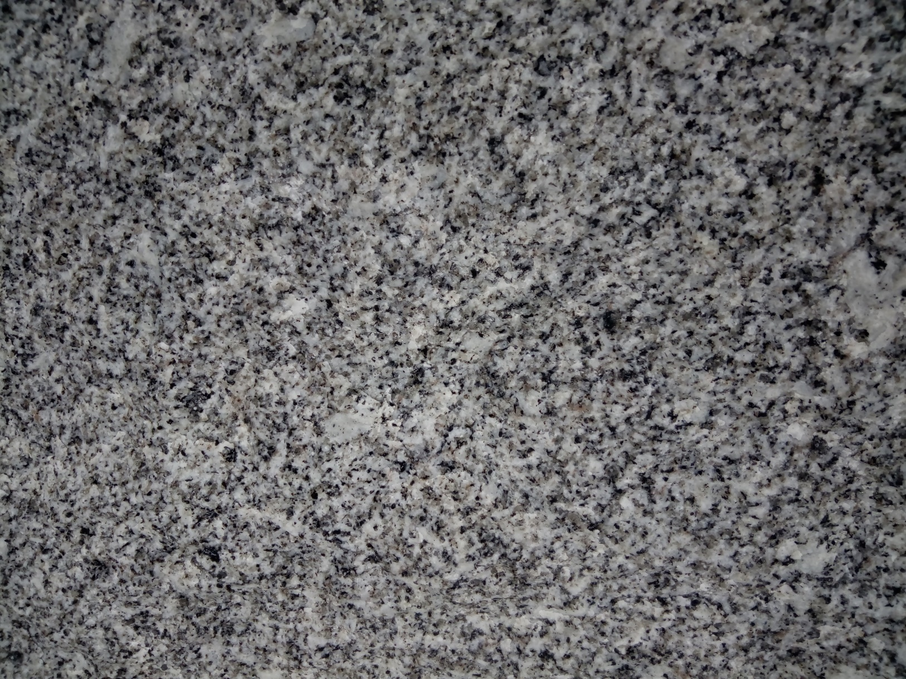
Geologická situace
Rácov
Třešť
Centrální moldanubický pluton
Intruzivní těleso stáří ~325 milionů let
Několik typů granitů = žul
(K-živec, albit, křemen, biotit, muskovit, andalusit)
Vznik roztavením hornin svrchní kůry během variské orogeneze
Řídelov
Jindřichův
Hradec
Beranov
Pivničky
TELČ
Dačice
Centrální moldanubický pluton

Slide 4
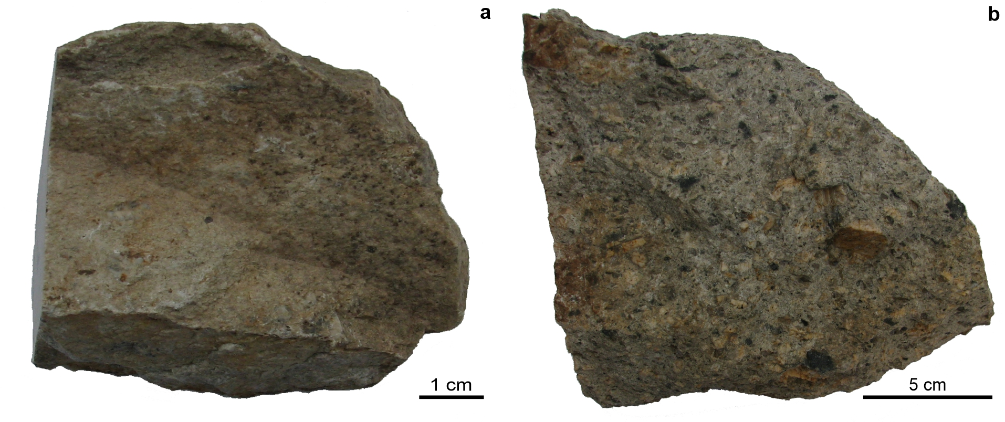
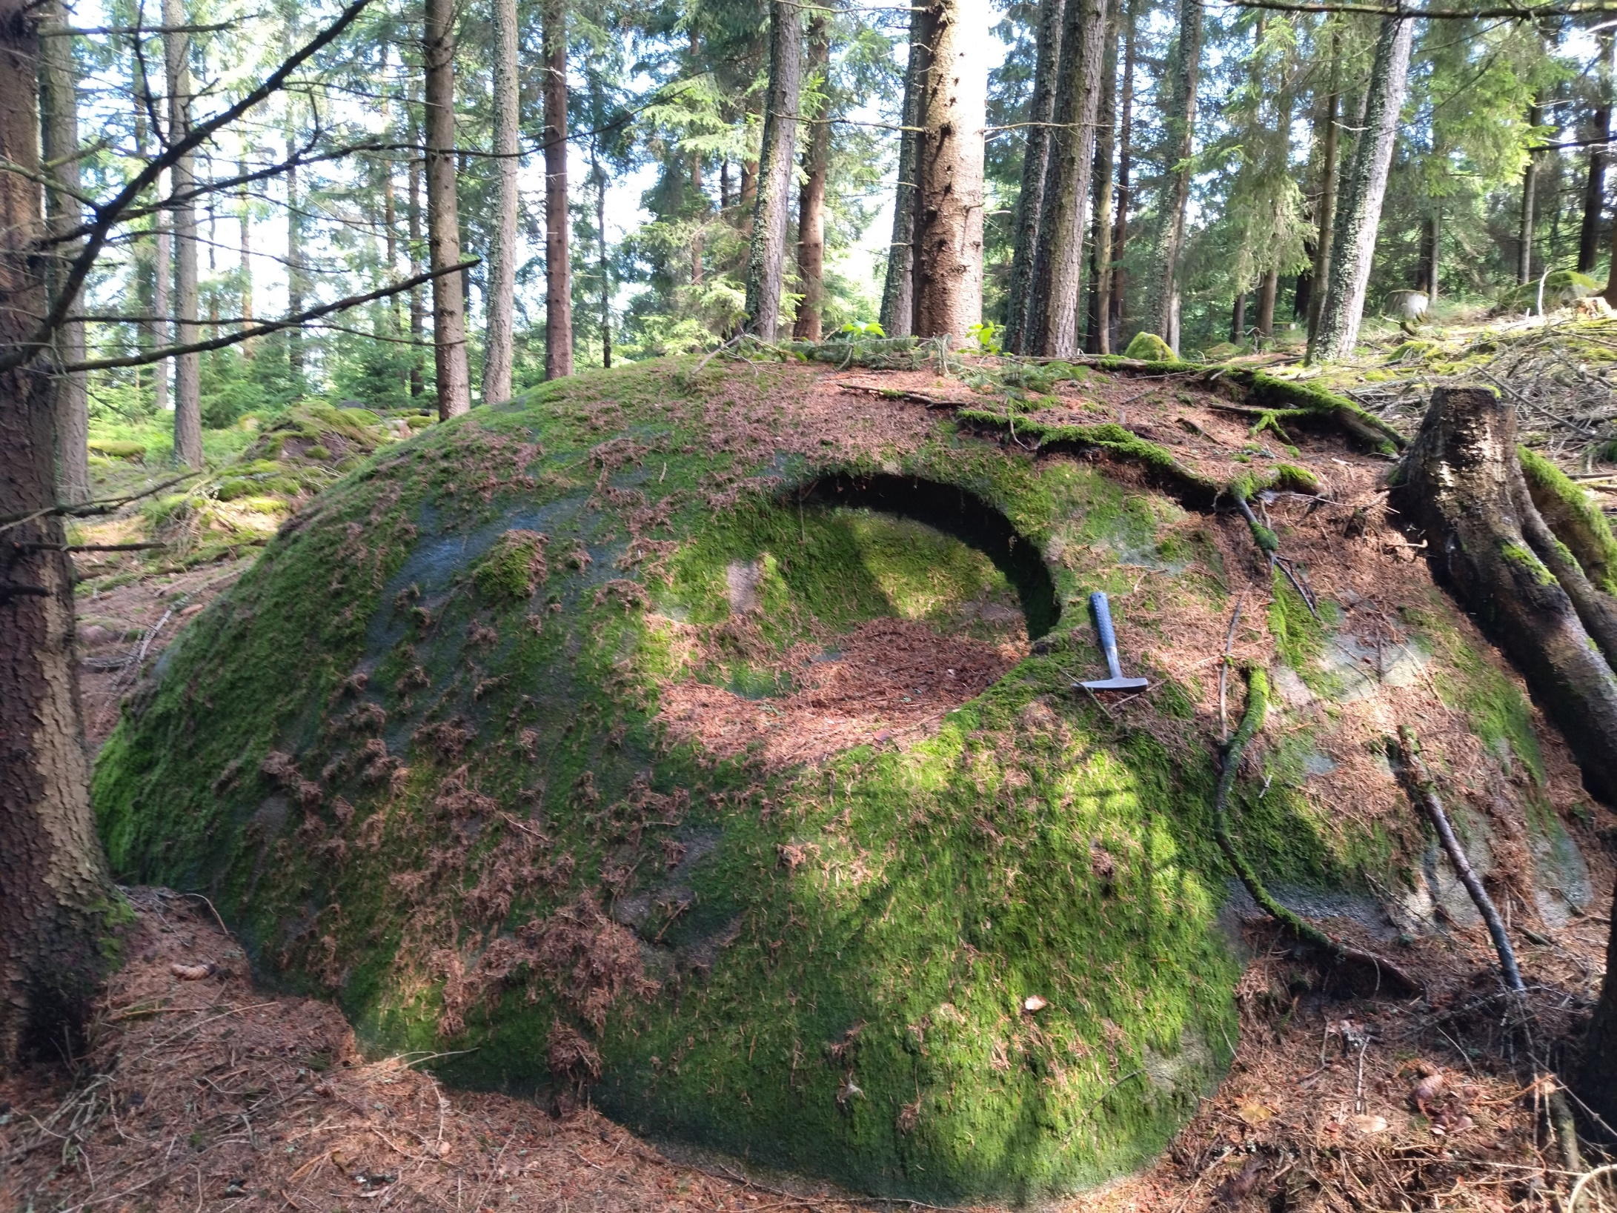
Mikrogranity
Lokalita Beranov (640 m): v mapě ČGS 1:50 000 jako aplit
SZ-JV žíla 2 m mocná prorážející granity

Slide 5
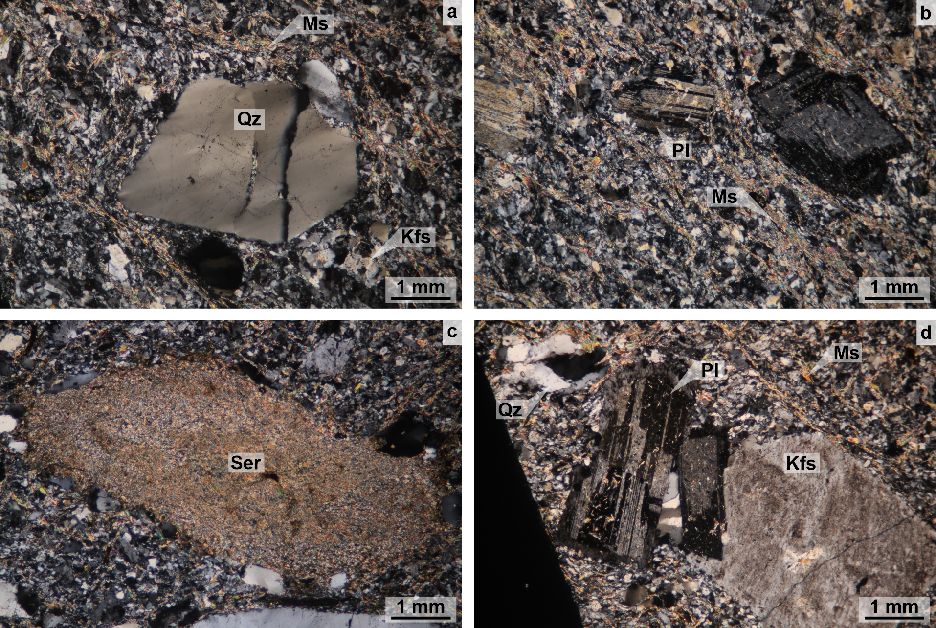
Petrologie mikrogranitu Beranov
Leukokrátní granit s muskovitem, akcesoricky hlavně fluorapatit
Náznaky fluidální textury, vyrostlice K-živce a křemene do 1 cm

Slide 6
Beranov – mineralogie
Obohacení P: živce < 0,5 hm.% P₂O₅; hojný fluorapatit
Obohacení F a Li: muskovit
Kfs
Kfs
Qz
Ab
Ms
Ap
Qz
Ab
Ms
Ap

Slide 7
Fluorapatit: hojná zrna až X00 μm; mírně zvýšený Mn
Rutil: shluky až X00 μm, zonální; slabě obohacený Nb,Sn,Zr,W
Zirkon, monazit-(Ce): drobná zrna, chemicky čistá

Slide 8
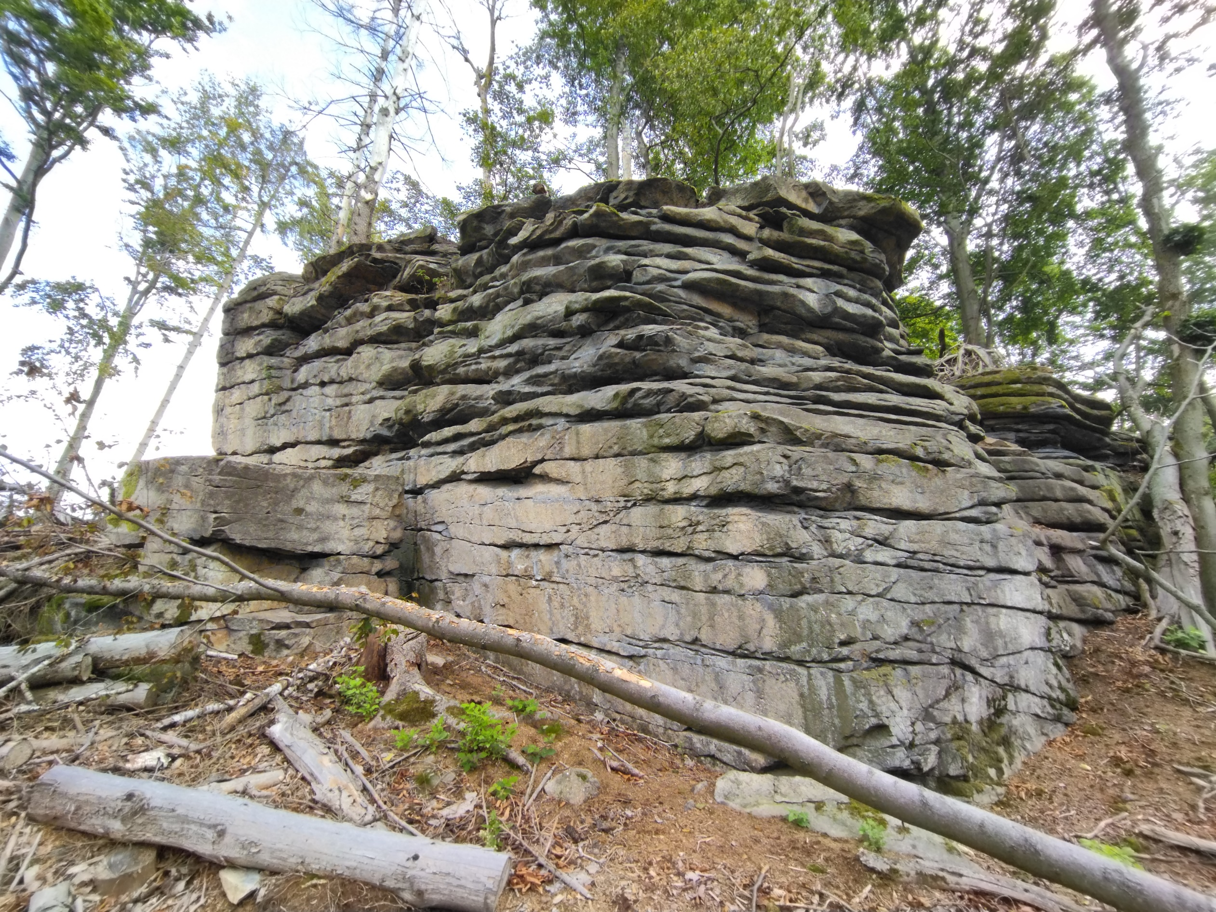
Mikrogranity
Lokalita Pivničky (760 m): nově zjištěný výchoz
SZ-JV žíla 2 m mocná

Slide 9
Petrologie mikrogranitu Pivničky
Porfyrický biotitický leukogranit, podružně muskovit, ilmenit, fluorapatit
Vyrostlice K-živce až 5 cm, pseudomorfózy po cordieritu??

Slide 10
Pivničky - mineralogie
Tmavá slída (,,biotit“): bohatá železem a titanem
Ilmenit: vysoce obohacený zinkem
Fluorapatit: hojný v celé hornině

Slide 11
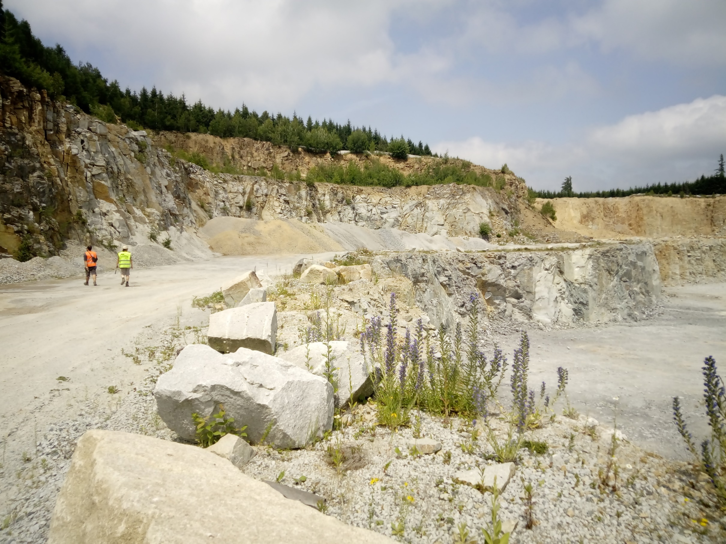
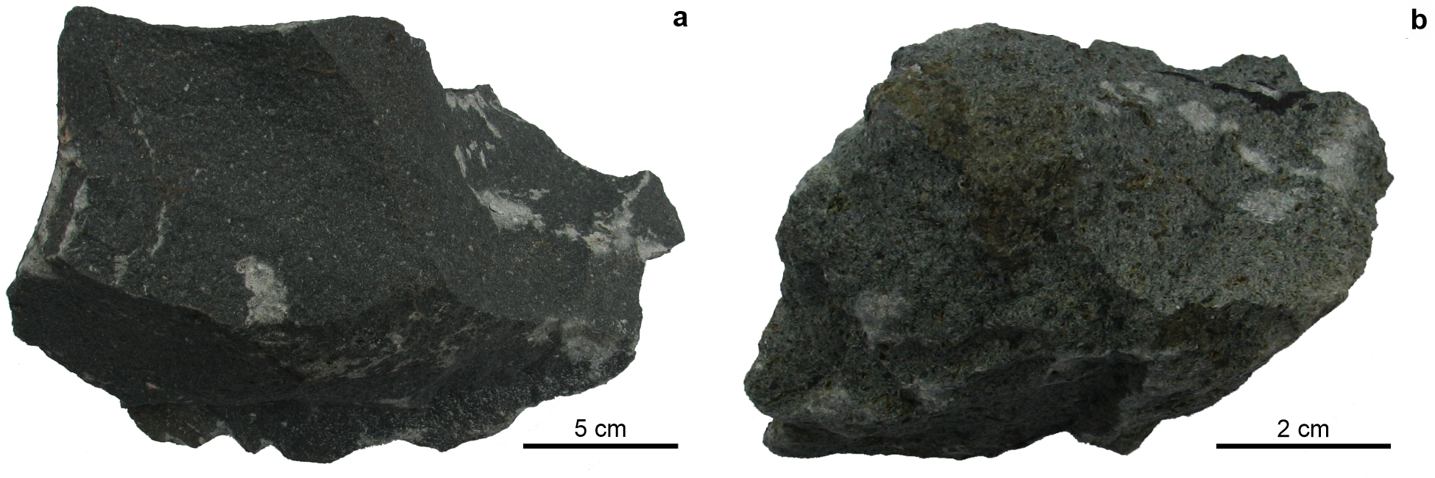
(Ultra-)mafické horniny
Lom Rácov: těžba firmou Granit Rácov, s.r.o.
kvalitní odkryv roje tmavých žil v lomu

Slide 12
2 m mocné SSV-JJZ a kolmý směr

Slide 13
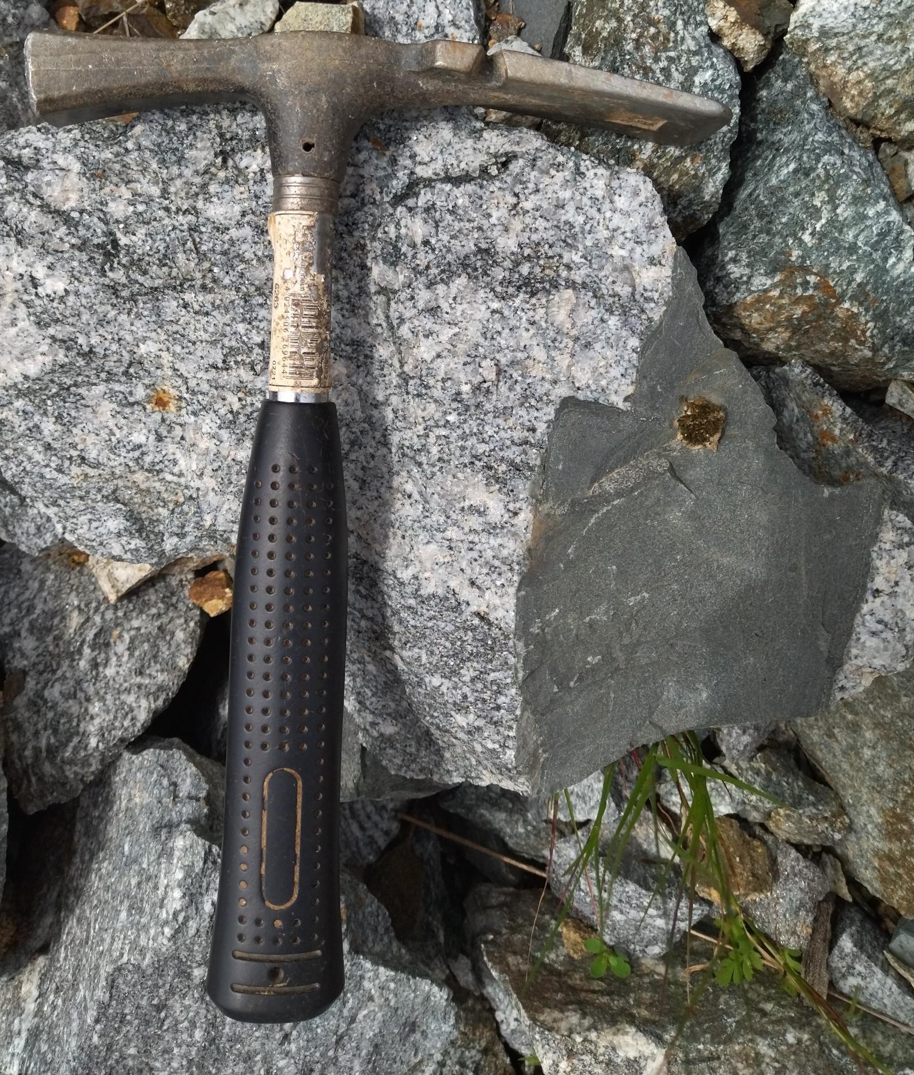
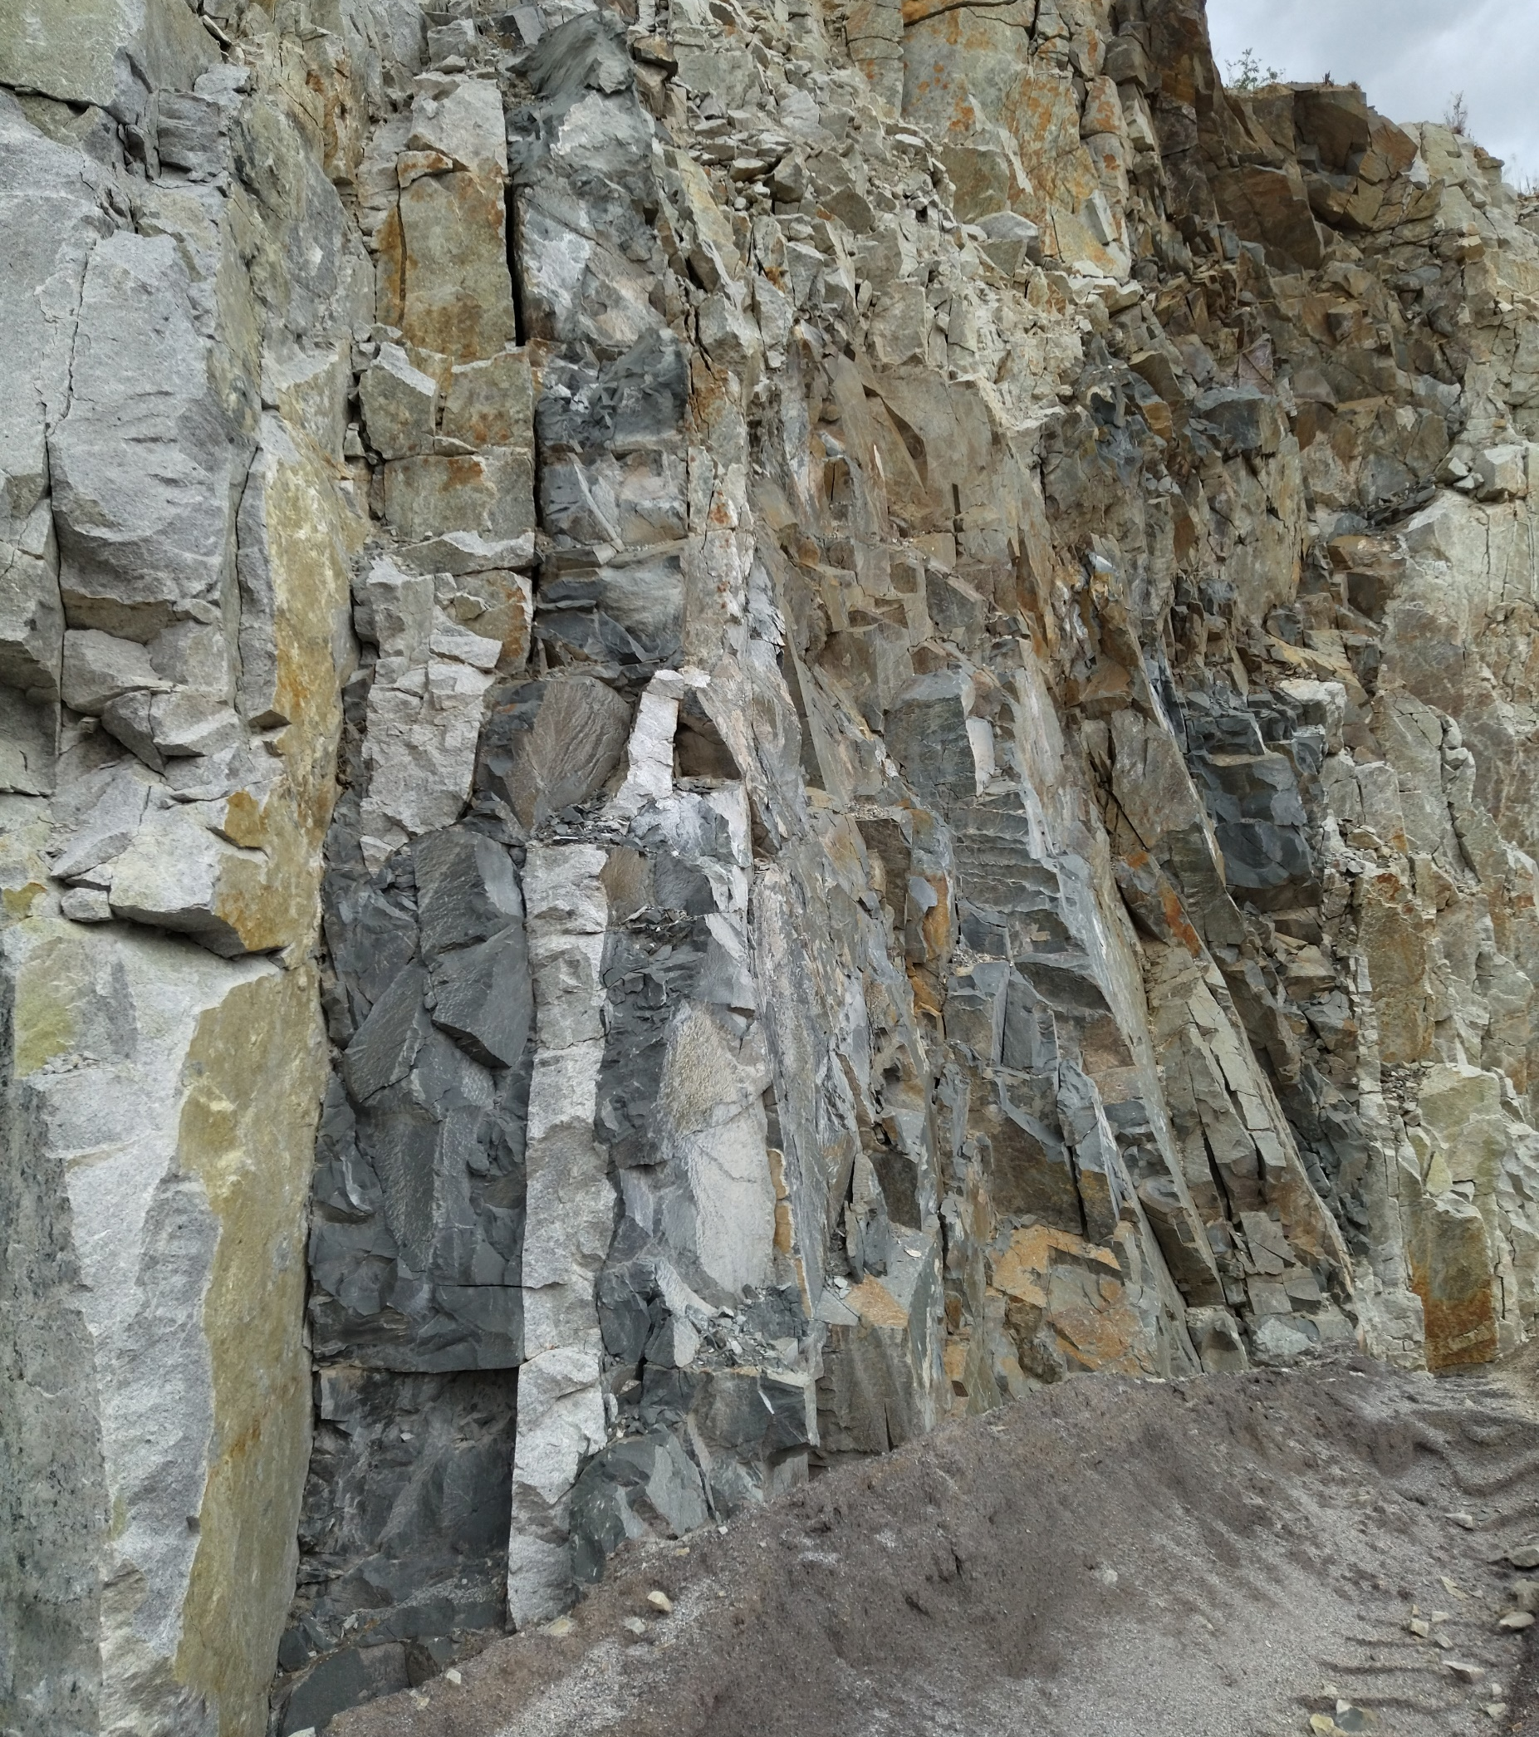

Slide 14
Petrologie
Autometamorfóza: chlorit, albit, kalcit, epidot, muskovit, pyrit
Jemnozrnný, fluidální textura: mandle s kalcitem a křemenem

Slide 15
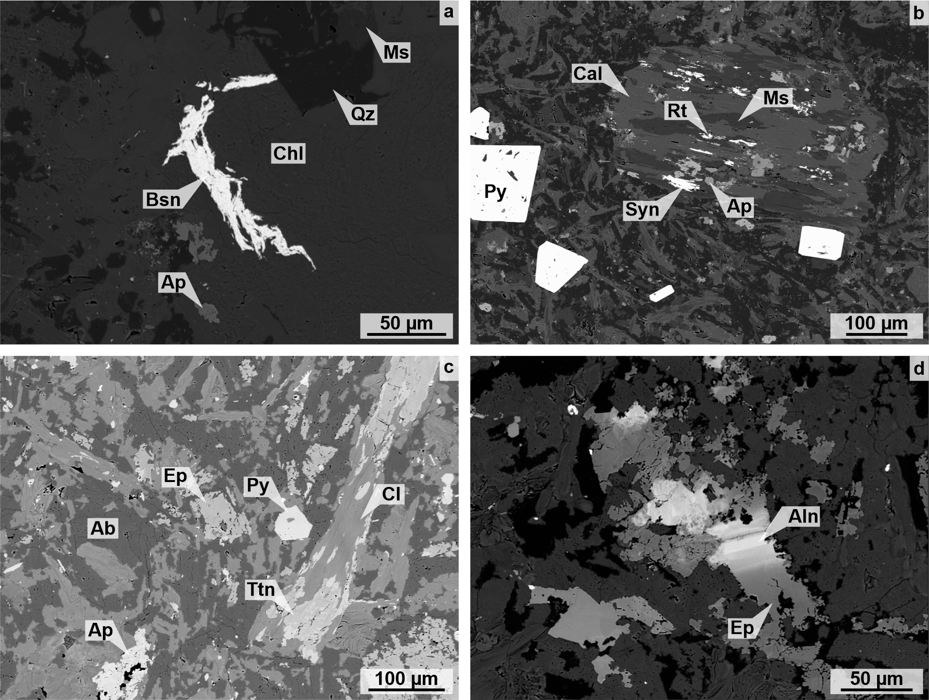
Akcesorické minerály
Titanit: Al-F-bohatý (nezvyklé)
Fluorapatit: až 0,5 mm; mírně obohacený chlórem
Sulfidy: pyrit až 1 mm, velmi hojný >> chalkopyrit, sfalerit, galenit
Synchysit-(Ce) a bastnäsit-(Ce): karbonáty ceru a lanthanu

Slide 16
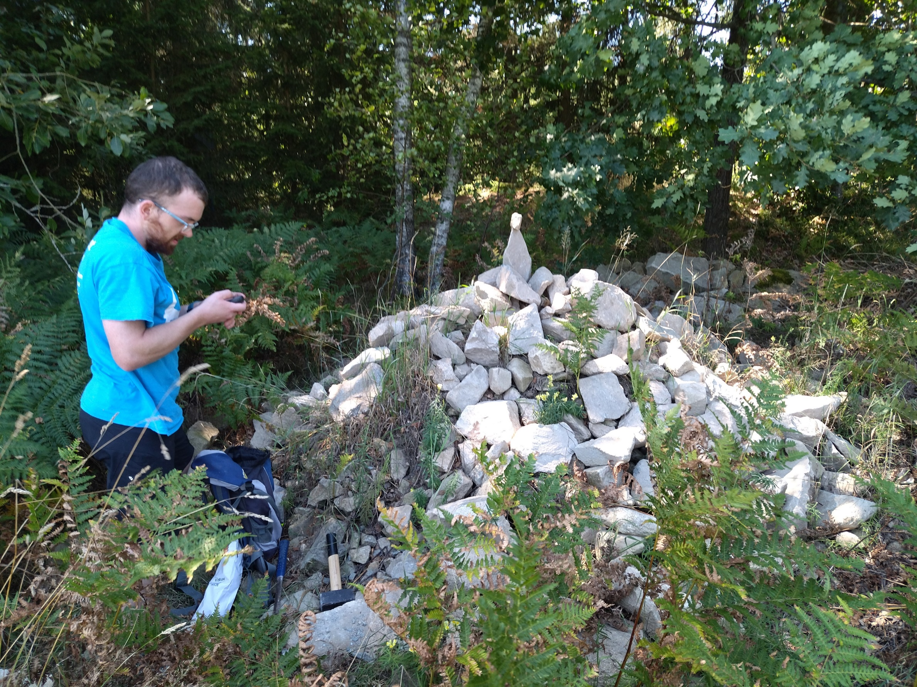
Řídelov
Výchoz žíly v poli u bývalého lomu
S-J směru, cca 2 m mocná a 100 m dlouhá

Slide 17
Petrologie
Autometamorfóza: albit, chlorit, kalcit, epidot, pyrit...
Hojné dutinky s chloritem a kalcitem

Slide 18
Mineralogie
REE-epidot/allanit-(Ce): bohatý hliníkem

Slide 19
Rácov
Třešť
Hodice
Řídelov
Jindřichův
Hradec
Beranov
Pivničky
TELČ
Nová Říše
Lásenice
Dačice
Litschau

Slide 20
DISKUZE
Mikrogranity
Obohacené P, F ± Li
vyrostlice křemene a K-živce v jemnozrnné hmotě
blízké žilám z lásenického subvulkanického roje
Lamprofyry
vápenato-alkalické, mafické
autometamorfované s primárními mandlemi a miarolami
podobné blízkému kersantitu z Nové Říše

Slide 21
ZÁVĚR
Nové nálezy žilných hornin na Telčsku a Dačicku
Studovány obdobné, dosud nepopsané horniny z Rácova a Pivniček
Mikrogranity jsou srovnatelné s popsanými od Lásenice a Litschau
= jsou tyto mladé, pozdní žíly distribuovány symetricky kolem mateřského tělesa moldanubického plutonu??
Lamprofyry jsou dobře srovnatelné se studovanými
záznam závěrečné fáze vývoje variského orogénu v mělce podpovrchových podmínkách

Slide 22
ruly
zemský plášť

Slide 23
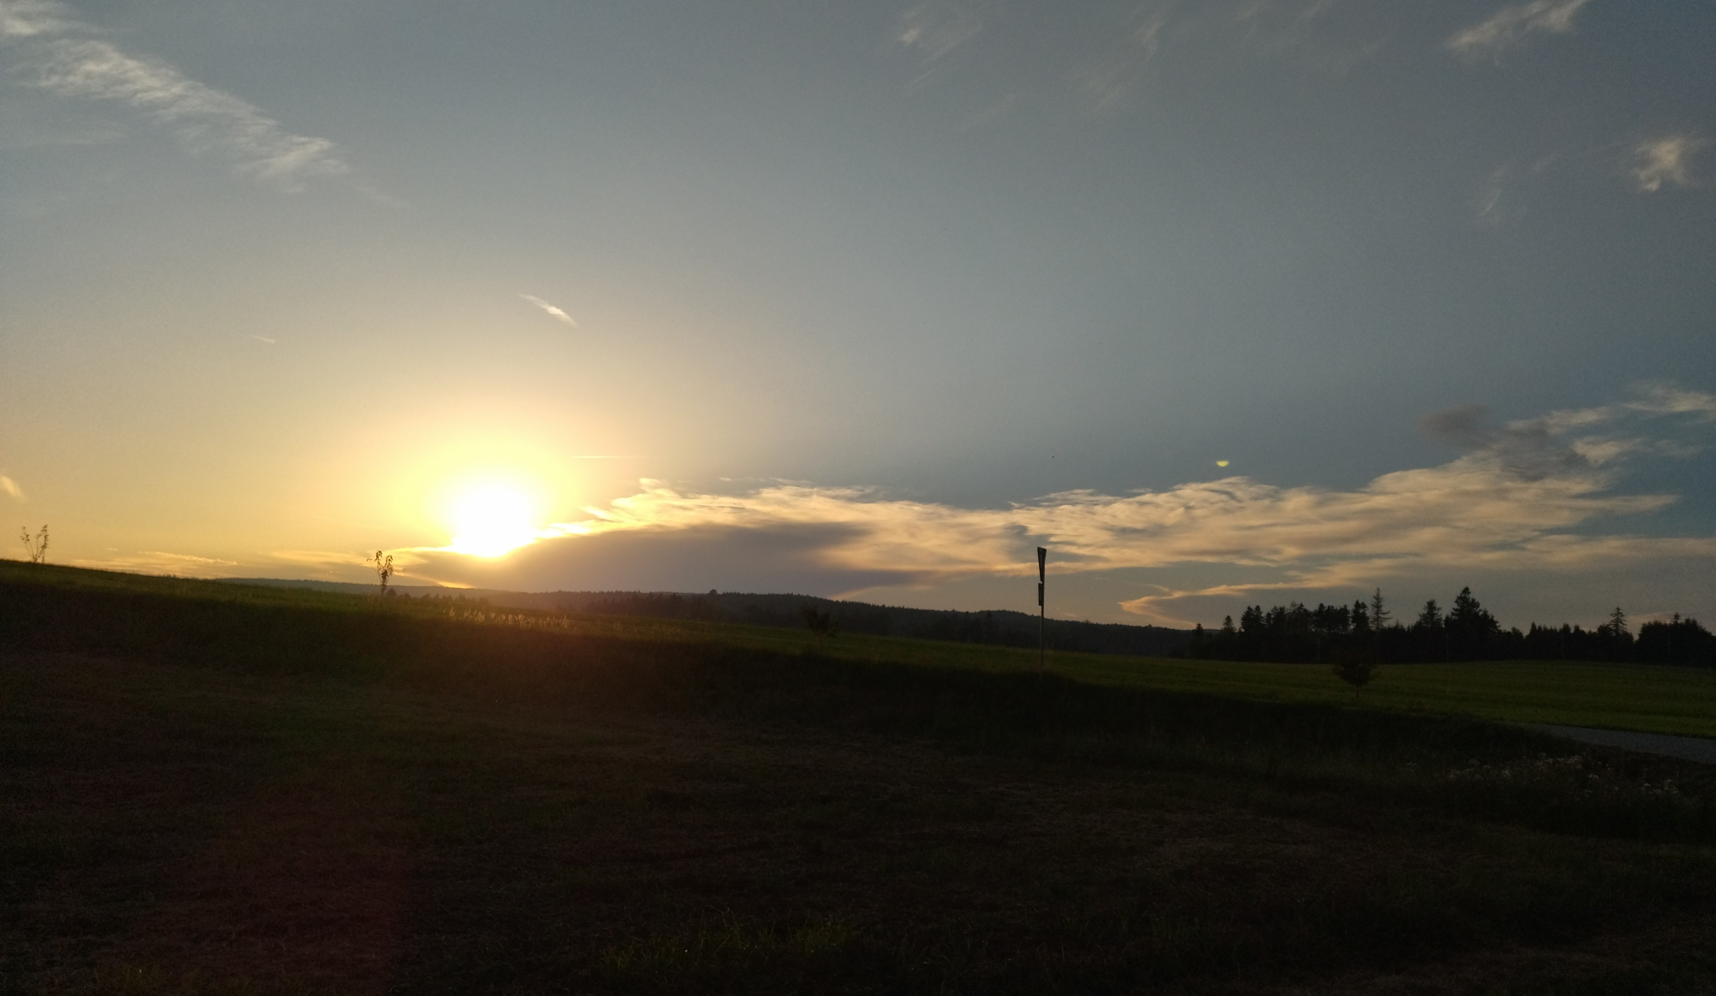
Děkuji za pozornost!
Poděkování:
- Muzeum Vysočiny
- Mgr. David Buriánek, Ph.D.
- Žula Rácov, s.r.o.

